Slide 1
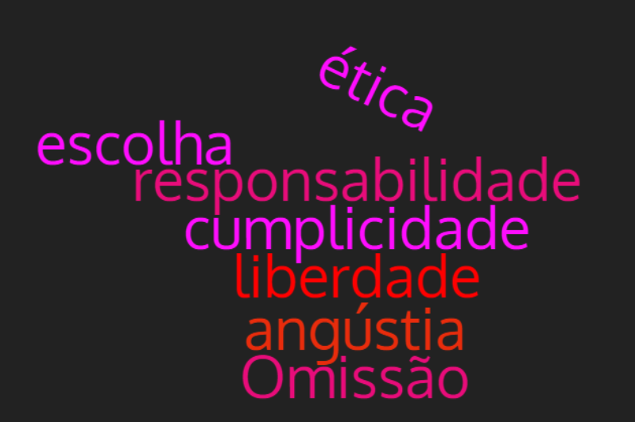
Ética é o comportamento individual e refletido de uma pessoa com base em um código de ética ou de conduta que deve ter aplicabilidade geral.
DEPENDE DAS ESCOLHAS PESSOAIS.
Moral é uma espécie de conjunto de hábitos e costumes de uma sociedade. é exposta sobre preceitos e, muitas vezes, expressa como normas de proibição e permissão.
Ética: é o que diz respeito à ação quando ela é refletida, pensada. A ética preocupa-se com o certo e com o errado, mas não é um conjunto simples de normas de conduta como a moral. Ela promove um estilo de ação que procura refletir sobre o melhor modo de agir que não abale a vida em sociedade e não desrespeite a individualidade dos outros.

Slide 2

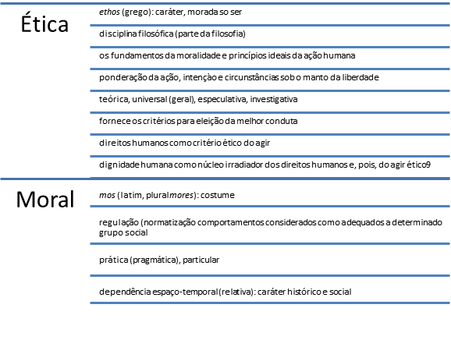
Fonte: https://www.estrategiaconcursos.com.br/blog/etica-e-moral-afinal-de-contas-qual-e-a-diferenca/

Slide 3
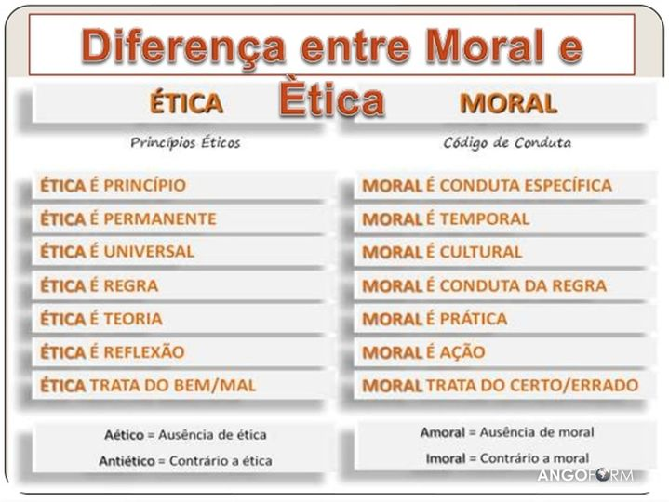

Fonte: Angoform

